Slide 1
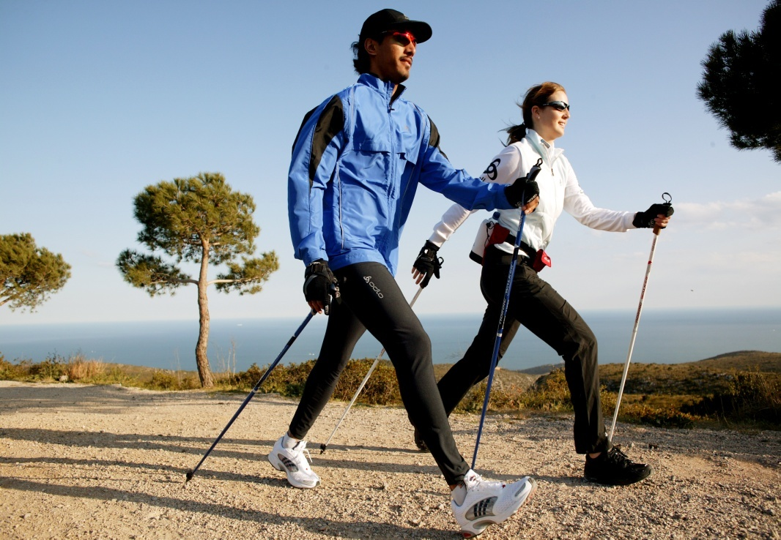
NORDIC WALKING
MARSZ PO ZDROWIE
Mgr Joanna Smolis
fizjoterapeuta

Slide 2
TECHNIKA CHODU
Technika nordic walking bazuje przede wszystkim na cyklu ruchowym naturalnego marszu,
Idea marszu z kijami opiera się na :
Długi krok,
Zamaszyste wymachy ramion
Prawidłowe odpychanie się kijami do podłoża.

Slide 3
Technikę nordic walking możemy taktować jako:
Technikę zdrowotną – w procesach profilaktyki i rekonwalescencji,
Technikę fitness – jako sposób na dobrą kondycję i sylwetkę,
Technikę sportową – jako formę treningu ogólnorozwojowego,

Slide 4
Charakterystyka prawidłowej techniki nordic walking
Praca nóg:
Jedna stopa utrzymuje zawsze kontakt z podłożem,
Stopę stawiamy na ziemi zaczynając od piety, następnie przetoczenie przez śródstopie aż do mocnego odepchnięcia z palców,
Stawy kolanowe swobodnie się zginają,
Długość kroku powinna być przynajmniej taka jak kijek, którym się odpychamy,
Przy długim kroku pobudzamy dodatkowo partie mięśni w obręczy biodrowej, szczególnie mięśnie pośladkowe;

Slide 5
Charakterystyka prawidłowej techniki nordic walking
Praca ramion (przód):
Dłoń w momencie wbijania kijka w ziemię jest zaciśnięta w pięść, stanowczy mocny chwyt pozwala na rozpoczęcie mocnego odpychania,
Dłoń i nadgarstek utrzymują kijek cały czas pod kątem ostrym w stosunku do podłoża, tak by wbijał się z tyłu, na wysokości połowy kroku,
Łokieć jest w pozycji pośredniej;

Slide 6
Charakterystyka prawidłowej techniki nordic walking
Praca ramion (tył):
Ramię wykonuje ruch po łuku, do tyłu i do góry,
Linię bioder dłoń mija na wysokości stawu biodrowego,
Dłoń powoli rozluźnia chwyt na kijku i wracając płynnie go łapie, tak by przy lini bioder dłoń była już zaciśnięta w pięść,
Ramię w stawie barkowym maksymalnie wyprostowane;

Slide 7

Inne ważne elementy
Przenosząc kijki do przodu, nie ciągną się po podłożu,
Tułów jest lekko pochylony do przodu,
Plecy proste,
Brzuch napiety,
Wzrok skierowany do przodu, nie pod nogi,
Płynny oddech,
Płynny rytm i tempo marszu,
Uśmiech na twarzy

Slide 8
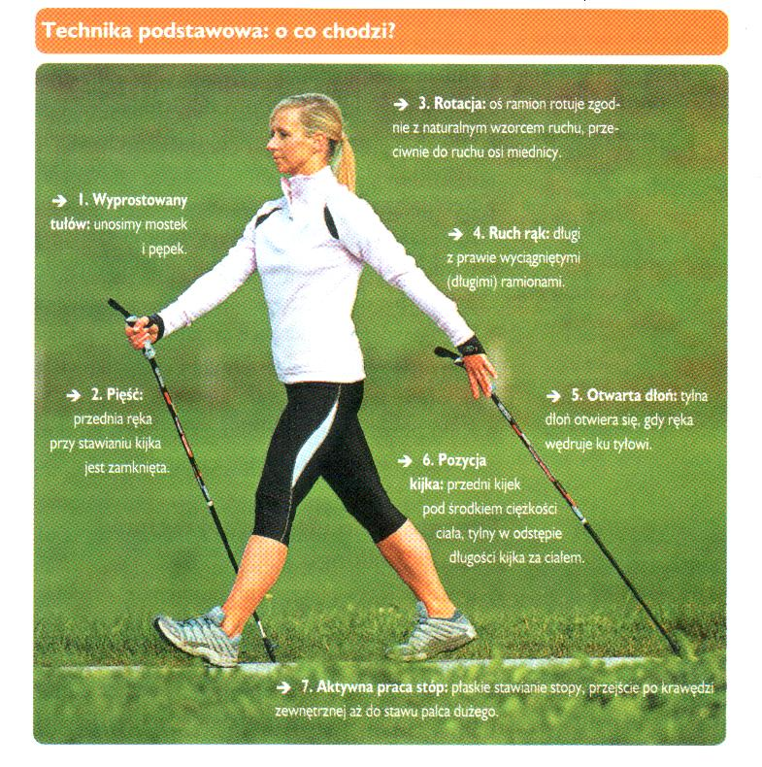

Slide 9
Zasady doboru prawidłowej długości kijków
Przelicznik o,68 x wzrost w centymetrach
Przykład: wzrost 170cm x 0,68 =115,6 .
2. Najpewniejszym i zalecanym sposobem jest bezpośredni kontakt z instruktorem i dopasowanie kijków. Kijek powinien być tak ustawiony aby ramie w stawie łokciowym było zgięte pod katem prostym, lub u osoby początkującej pod katem 100 stopni.

Slide 10
Zalety i aspekty zdrowotne nordic walking
Zalety:
Łatwy i szybki do nauczenia,
Dobry dla każdej grupy wiekowej,
Uniwersalny,
Możliwy do uprawiania wszędzie i o każdej porze roku,
Jest bezpieczny, prosty w opanowaniu techniki,
Bardzo „towarzyski”,
Relaksuje, poprawia nastrój;

Slide 11
Zalety i aspekty zdrowotne nordic walking
Aspekty zdrowotne i korzyści:
Angażuje 90% układu mięśniowego,
Pozwala spalić 400 kalorii na godzinę,
Odciąża stawy kończyn dolnych i kręgosłupa,
Buduje gorset mięśniowy wokół kręgosłupa,
Kształtuje sylwetkę,
Wzmacnia serce, wspomaga pracę układu krążenia i układu limfatycznego,
Wzmacnia mięśnie oddechowe,
Pomaga utrzymać równowagę,
Kształtuje koordynację,
Zwiększa odporność organizmu, polepsza odporność na choroby;

Slide 12
Przeciwwskazania do aktywności fizycznej
Znaczne uszkodzenia serca,
Znaczna niewydolność oddychania,
Ostre choroby zakaźne,
Choroby układu ruchu w okresie ostrym,
Bole w klatce piersiowej,
Duszności,
Kołatanie serca,
Zawroty głowy,
Omdlenia i osłabienia w czasie wysiłku,
Świeże rany pooperacyjne,
Zaczerwienienie w okolicach stawów;

Slide 13
Przykładowe ćwiczenia
Ćwiczenia rozgrzewkowe:
Obszerne wymachy ramion do przodu, do tyłu i na przemian.
Krążenia kijkiem przed klatką piersiową.
Przekładanie kijków z ręki do ręki nad głową.
Przekładanie kijków z ręki do ręki przed klatką piersiową.
Przekładanie kijków z ręki do ręki pod kolanem.
Przekładanie kijków z ręki do ręki między nogami przy ziemi.
Kijki wbite w ziemię, ramiona wykonują ruchy jak do żabki
Skręty tułowia z kijkami założonymi na łopatkach.
Wymachy nogi do przodu i do tyłu.
Wymachy nogi do boku.
Krążenia w stawie biodrowym.
Przysiady.
Marsz w miejscu na palcach.
Wspięcia na palce i na pięty.

Slide 14
Przykładowe ćwiczenia
Ćwiczenia siłowe/wzmacniające
Ramiona i mięśnie grzbietu:
Unoszenie ramion z przed klatki piersiowej w górę.
Unoszenie ramion z za pleców górę.
Unoszenie ramion bokiem w górę.
Wyprost ramion w tył za plecami.
Ćw. w parach przepychanie/przeciąganie kijków na wysokości bioder.
Ćw. w parach przepychanie/przeciąganie kijków nad głową.
Ćw. w parach przepychanie/przeciąganie kijków w ustawieniu bokiem do siebie.

Slide 15
Przykładowe ćwiczenia
Mięśnie brzucha:
Unoszenie i przyciąganie kolana do klatki piersiowej.
Unoszenie kolana do przeciwległego łokcia.
Intensywne skręty tułowia przy ustabilizowanych biodrach.

Slide 16
Przykładowe ćwiczenia
Mięśnie nóg i mięśnie obręczy biodrowej:
Przysiady.
Wypady nóg.
Unoszenie nogi w tył.
Unoszenie nogi do boku.
Przy uniesionej nodze wyprost i zgięcie kolan.
Wspięcia na palce i na pięty.

Slide 17
Przykładowe ćwiczenia
Ćwiczenia rozciągające:
Rozciąganie mięśni tylnych łydki i uda: przyciąganie palców stopy do przedniej części podudzia przy jednoczesnym nacisku na pięty w ziemię.
Rozciąganie mięśni przednich goleni: naciskanie grzbietową częścią stopy w podłoże.
Rozciąganie mięśni tylnych łydki: naciskanie piętą daleko w tył.
Rozciąganie mięśni uda i mięśni biodrowo lędźwiowych w wypadzie.
Rozciąganie mięśni przednich uda: przyciąganie piety do pośladka z jednoczesnym wypychaniem bioder.
Rozciąganie mięśni pośladkowych w skłonie przy skrzyżowanych nogach.
Rozciąganie mięśni przyśrodkowych uda w wypadzie do boku.
Rozciąganie mięśni grzbietu i klatki piersiowej: w opadzie klatka piersiowa ciągnie w dół, ręce i biodra ciągną w przeciwne strony.
Rozciąganie mięśni bocznych tułowia w opadzie.
Rozciąganie mięśni karku.

